Slide 1
COLEGIO TOLEDO PLATA Tecnología e informática grado decimo

Slide 2
Transferencia de tecnología

Slide 3
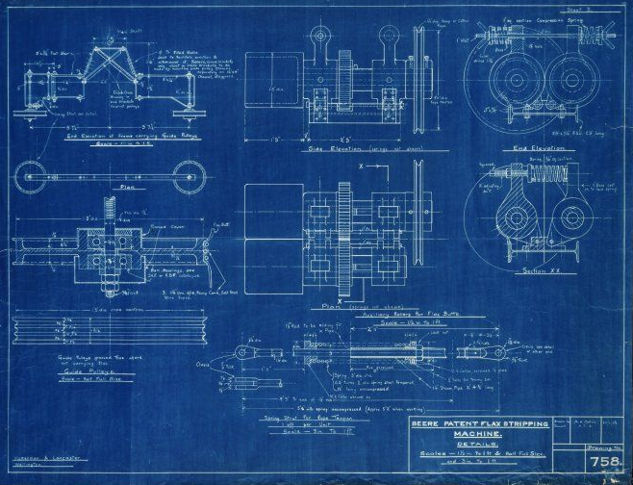
Tecnología es:
“Es el estudio del saber hacer las cosas, el conocimiento de los medios para alcanzar ciertos fines”.

Slide 4
Transferencia
Una característica esencial de la tecnología es su transmisibilidad
Quien la posee, puede transferirla a otra persona.

Slide 5
…Transferencia
No se agota con la transmisión
Se convierta en un objeto de comercio, en una mercancía que se vende y se compra.
“Un conocimiento que pasa a formar parte”

Slide 6
Según la Secretaría de la UNCTAD:
Bienes de capital o bienes intermedios (en este caso incorporada a ellos)
*(Conferencia de las Naciones Unidas sobre Comercio y Desarrollo)

Slide 7
Trabajo humano
Información, generalmente de carácter técnico.
(mano de obra a veces muy calificada
y especializada)
*(Conferencia de las Naciones Unidas sobre Comercio y Desarrollo)

Slide 8
CARACTERÍSTICAS
Notes:
Meter al meme de los cereales

Slide 9
El proceso tecnológico tiene las siguientes características
Acumulatividad
Dinamismo
Naturaleza social
Carácter internacional
Ilimitación

Slide 10
Pero también pueden tener notas accidentales:
Irreversibilidad
Transmisibilidad
Origen empírico o científico
Puede ser objeto de comercio
Pueden estar centralizadas en grandes empresas
Pueden surgir del proceso de desarrollo

Slide 11
Apropiación tecnológica
“…la apropiación culmina con la obtención o reconocimiento jurídico de un derecho subjetivo, por el cual, la invención sólo puede ser explotada por quien la creó o por la persona a quien su creador autorice expresamente”

Slide 12
Entonces la apropiación tecnológica es…
“… la manera en que la sociedad estimula la actividad innovadora de los inventores”

Slide 13
La transferencia de Tecnología en

Slide 14
¿Cómo se puede transmitir la tecnología?
A través de información publicada
Desplazamiento de personas
La enseñanza profesional
Programas de cooperación técnica
Empleo de expertos y asesoramiento
Importación de maquinaria
Concesión de licencias e inversiones extranjeras

Slide 15
Proceso de Transferencia de Tecnología

Slide 16
Consta de 4 etapas…
La selección
La negociación
La absorción
La adaptación o innovación.
A
B
C

Slide 17
Selección
Consiste en elegir al proveedor, fundada en:
Novedad de la tecnología,
Tamaño
Magnitud de recursos
Grado de información de abastecimiento

Slide 18
Pero antes…
Factores a evaluar:
Determinar si ya se comprobó comercialmente su eficacia.
Si se tiene la capacidad técnica y adaptación eficaz
Rentabilidad
Existencia de materias primas
Poder de mercado

Slide 19
Negociación
Es la negociación del acuerdo a través del cual se comprará la tecnología.
Se toman en cuenta los siguientes factores:
Tamaño de la empresa
Capacidad técnica y económica
Disponibilidad de recursos

Slide 20
Absorción
Una vez adquirida la tecnología, ésta debe asimilarse por la empresa adquirente.

Slide 21
Adaptación o Innovación de la Tecnología
Es el ajuste de la tecnología a las proporciones de factores de producción existentes en el país donde fue adquirido.
Ej. Colombia no satisface su demanda de tecnología y tiene que recurrir a fuentes extranjeras.
Notes:
Monopoly

Slide 22
Antecedentes de la T. T.

Slide 23
Un poco de historia…
La actividad científica e intelectual se producía en élites, elaboraban únicamente bienes de consumo.
70´s la adquisición de tecnología se llevaba acabo sin ninguna intervención

Slide 24
Ley sobre el registro de la transferencia de tecnología y el uso y explotación de patentes y marcas
(LRTT)

Slide 25
LRTT Objetivos
Lograr los objetivos de desarrollo económico y social y de independencia nacional.
Fortalecer la posición negociadora de las empresas nacionales.
Crear conciencia en el empresario sobre tecnología y transferencia.

Slide 26
LRTT Objetivos
Conocer las condiciones de los contratos y la problemática
Racionalizar la importación de tecnología.
Evitar una carga excesiva sobre la balanza de pagos.
Evitar una subordinación de la industria nacional a los proveedores de tecnología.

Slide 27
Congreso de la Unión tiene facultades para
legislar en toda la República en materia de comercio
Artículo 73
Artículos
28 y 29
legislar en lo que toca a la concesión de
privilegios a los inventores

Slide 28
Registro Nacional de Transferencia de Tecnología
(RNTT)

Slide 29
¿Qué es RNTT?
Es la institución que tiene el fin de aplicar una política de control de las adquisiciones tecnológicas de las empresas nacionales, asegurando el que ellas cumplan y se ajusten a las disposiciones jurídicas establecidas en la materia.

Slide 30
Organigrama
Director General
Subdirector de evaluación
Estudios y Concentración estadísticas
Análisis económico
Subdirector de registro
Dictámenes
Análisis legal
Recepción, inscripción y control
Análisis técnico

Slide 31
Funciones
Acuerdos de registro de licencia
Estadísticas de regalías
Estudios sobre las características del comercio de tecnología
Asesoramiento a negociantes
Evaluación de contratos
Buscar la obtención de tecnología en óptima condiciones

Slide 32
Facultades
Debían inscribirse los contratos tecnológicos
Podía negar la inscripción de contratos si incurrían en irregularidades
Resolver acerca de la procedencia o improcedencia de las inscripciones
Cancelar inscripciones cuando se altera el contrato
Inspección y vigilancia
Confidencialidad en la información técnica que recibían

Slide 33
Actos jurídicos inscribibles en el RNTT
Es obligatoria la inscripción de todos los documentos que se realizan o celebraran con motivo de:
Explotación de marcas
Explotación de patentes de invención
Suministro de conocimiento técnicos
Provisión de ingeniería básica
Servicio de operación de empresas
Asistencia técnica

Slide 34
Contrato de Transferencia de Tecnología

Slide 35
Puede definirse como…
El acuerdo de voluntades por medio del cual una de las partes, llamada proveedor transmite a otra que se denomina receptora un conjunto de conocimientos organizados para la producción industrial.

Slide 36
Características
Suele celebrarse entre sujetos de diferente nacionalidad
Guardan una relación entre sí, de desigualdad
Sometido a una regulación jurídica específica
Deben constar por escrito

Slide 37
Naturaleza jurídica
El CTT es un contrato mercantil en cuanto:
Se realiza entre empresas
El acto jurídico es mercantil
Legisla en materia de comercio

Slide 38
Elementos
Humanos
Proveedor
Receptor
Materiales
Remuneración
Conocimientos
Esenciales
Consentimiento
Objeto

Slide 39
Elementos de validez
Capacidad
Ausencia de vicios de consentimiento
Objeto o motivo licito
Formalidad
Este contrato tiene una finalidad específica: transmitir o traspasar tecnología.

Slide 40
Cláusula de confidencialidad
Se define como:
El medio jurídico idóneo de que dispone el propietario de los conocimientos, para mantenerlos fuera del dominio público y explotarlos comercial e industrialmente en condiciones monopólicas cuando se trata de conocimientos técnicos no protegidos legalmente.

Slide 41
Hay dos tipos de tecnología
Patentada
Registro legal
No patentada
Know How
Ahí actúa la cláusula de confidencialidad

Slide 42
¿DUDAS?

Slide 43
¡Gracias!

